Slide 1
ESTRATIFICAÇÃO DE RISCO
CARDIOVASCULAR
DIRETRIZES BRASILEIRAS
CAPÍTULO 5
DA HIPERTENSÃO ARTERIAL 2020
Coordenadora: Maria Eliane Campos Magalhães
Coordenador adjunto: Andrei Carvalho Sposito
Membros: Gilson Soares Feitosa, José Marcio Ribeiro,
Rogério Andrade Mulinari

Slide 2
DECLARAÇÃO
DE CONFLITO DE INTERESSES
De acordo com a Resolução 1595/2000 do Conselho Federal de Medicina e com a RDC 96/2008 da ANVISA, declaro:
🗸Palestrante de XXXXXX, XXXXXX, XXXXXX, XXXXXX, XXXXXXX e XXXXXXX.
🗸 Consultor da XXXXXXXX
Os meus pré-requisitos para participar desta atividade são a autonomia do pensamento científico, a interdependência de opiniões e a liberdade de expressão.
Nome Sobrenome
CRM XXXXX

Slide 3
OBJETIVOS DA ESTRATIFICAÇÃO
DE RISCO CARDIOVASCULAR NO PACIENTE HIPERTENSO
• Relação causal, linear e contínua do aumento da PA com o risco de doença cardiovascular;
• Importância dos fatores de risco adicionais;
• Impacto do tratamento da HA no risco absoluto individual e no risco CV global estimado;
• Importância do risco residual (magnitude do risco que permanece depois que os FR tradicionais estão controlados.
Barroso WKS, Rodrigues CIS, Bortolotto LA, Mota-Gomes MA, Brandão AA, Feitosa ADM, et al. Diretrizes Brasileiras de Hipertensão Arterial – 2020.
Arq. Bras. Cardiol. 2021;116(3):516-658.

Slide 4
INTRODUÇÃO
Classificação do risco: risco baixo / moderado / alto
Níveis de PA
FRCV associados
Lesões de órgãos-alvo
DCV / renal estabelecidas
Necessidade de novos biomarcadores, precursores e preditores de doenças
- Melhorar a predição de risco e reduzir a diferença entre o risco calculado e as taxas de eventos observadas.
Barroso WKS, Rodrigues CIS, Bortolotto LA, Mota-Gomes MA, Brandão AA, Feitosa ADM, et al. Diretrizes Brasileiras de Hipertensão Arterial – 2020.
Arq. Bras. Cardiol. 2021;116(3):516-658.

Slide 5
ESTRATIFICAÇÃO DE RISCO ADICIONAL
CONDIÇÕES ASSOCIADAS
• FR coexistentes na HA;
• Presença de LOA;
• Presença de DCV e renal estabelecidas.
Barroso WKS, Rodrigues CIS, Bortolotto LA, Mota-Gomes MA, Brandão AA, Feitosa ADM, et al. Diretrizes Brasileiras de Hipertensão Arterial – 2020.
Arq. Bras. Cardiol. 2021;116(3):516-658.

Slide 6
ESTRATIFICAÇÃO DE RISCO ADICIONAL
FATORES DE RISCO COEXISTENTES NA HIPERTENSÃO ARTERIAL
Barroso WKS, Rodrigues CIS, Bortolotto LA, Mota-Gomes MA, Brandão AA, Feitosa ADM, et al. Diretrizes Brasileiras de Hipertensão Arterial – 2020.
Arq. Bras. Cardiol. 2021;116(3):516-658.

Slide 7
ESTRATIFICAÇÃO DE RISCO ADICIONAL
LESÕES EM ÓRGÃOS-ALVO (LOA)
Barroso WKS, Rodrigues CIS, Bortolotto LA, Mota-Gomes MA, Brandão AA, Feitosa ADM, et al. Diretrizes Brasileiras de Hipertensão Arterial – 2020.
Arq. Bras. Cardiol. 2021;116(3):516-658.

Slide 8
ESTRATIFICAÇÃO DE RISCO ADICIONAL
PRESENÇA DE DOENÇA CARDIOVASCULAR E/OU RENAL
Doença Cardiovascular
Doença Cerebrovascular
AVC isquêmico
AVC hemorrágico
acidente isquêmico transitório
Doença coronariana
Angina
Infarto do miocárdio
Isquemia miocárdica silenciosa
CRVM / ICP prévias
Insuficiência cardíaca
ICFEr / ICFEp / FA
DAOP
Doenças da aorta
Aneurismas, Hematomas, Ulcerações
Doença Renal Crônica
- > estágio 4 (RFG-e: <30mL/min/1.73m²
- relação A/Cr (a. isolada) >300 mg/g creatinina
- proteinúria/creatinúria >300 mg/g creatinina
Retinopatia Hipertensiva
Hemorragia / Exsudato / Papiledema
Barroso WKS, Rodrigues CIS, Bortolotto LA, Mota-Gomes MA, Brandão AA, Feitosa ADM, et al. Diretrizes Brasileiras de Hipertensão Arterial – 2020.
Arq. Bras. Cardiol. 2021;116(3):516-658.

Slide 9
RAZÕES PARA A ESTIMATIVA
DE RISCO CARDIOVASCULAR
Estimar os riscos de eventos cardiovasculares em médio e longo prazos
Determinar o nível de atenção à saúde, como frequência dos atendimentos
Determinar a precocidade de início do tratamento farmacológico
Determinar a intensidade do controle dos fatores de risco modificáveis
Barroso WKS, Rodrigues CIS, Bortolotto LA, Mota-Gomes MA, Brandão AA, Feitosa ADM, et al. Diretrizes Brasileiras de Hipertensão Arterial – 2020.
Arq. Bras. Cardiol. 2021;116(3):516-658.

Slide 10
CLASSIFICAÇÃO DOS ESTÁGIOS
DE HIPERTENSÃO ARTERIAL DE ACORDO COM O NÍVEL DE PA, PRESENÇA DE FRCV, LOA OU COMORBIDADES
Barroso WKS, Rodrigues CIS, Bortolotto LA, Mota-Gomes MA, Brandão AA, Feitosa ADM, et al. Diretrizes Brasileiras de Hipertensão Arterial – 2020.
Arq. Bras. Cardiol. 2021;116(3):516-658.

Slide 11
RISCO MODERADO
MARCADORES SUB-CLÍNICOS DE LESÕES DE ÓRGÃOS-ALVO
Avaliação de HVE (ecocardiograma)
- Função ventricular e índice de massa de VE (GR IIa / NE B)
ITB
- Índice tornozelo-braquial (GR IIa / NE B)
Biomarcadores vasculares
- VOP carotídeo-femural (GR IIa / NE A)
Barroso WKS, Rodrigues CIS, Bortolotto LA, Mota-Gomes MA, Brandão AA, Feitosa ADM, et al. Diretrizes Brasileiras de Hipertensão Arterial – 2020.
Arq. Bras. Cardiol. 2021;116(3):516-658.

Slide 12
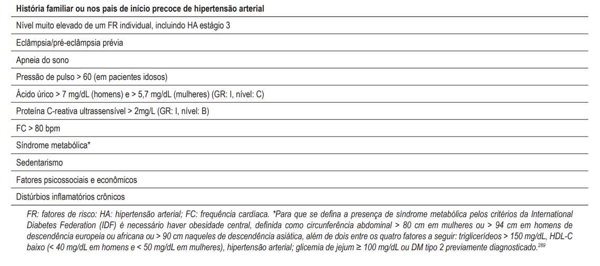
FATORES QUE PODEM MODIFICAR
O RISCO CV DO PACIENTE HIPERTENSO (RISCO MODERADO)
Barroso WKS, Rodrigues CIS, Bortolotto LA, Mota-Gomes MA, Brandão AA, Feitosa ADM, et al. Diretrizes Brasileiras de Hipertensão Arterial – 2020.
Arq. Bras. Cardiol. 2021;116(3):516-658.

Slide 13
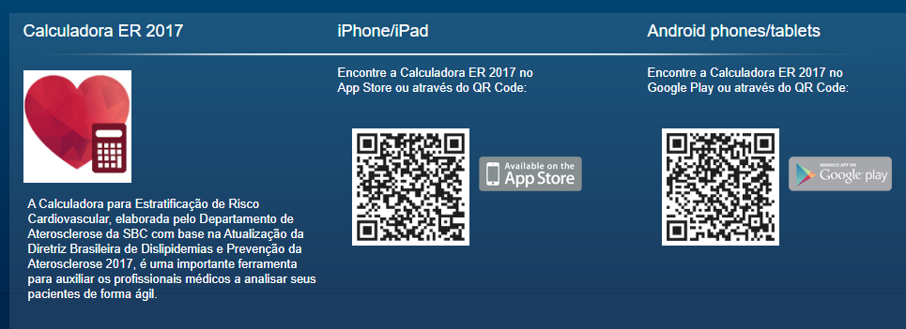
AVALIAÇÃO
DO RISCO CARDIOVASCULAR GLOBAL
Barroso WKS, Rodrigues CIS, Bortolotto LA, Mota-Gomes MA, Brandão AA, Feitosa ADM, et al. Diretrizes Brasileiras de Hipertensão Arterial – 2020.
Arq. Bras. Cardiol. 2021;116(3):516-658.

Slide 14
DESAFIOS NA AVALIAÇÃO
DO RISCO CARDIOVASCULAR NA HIPERTENSÃO ARTERIAL
Idade
Duração da exposição à doença ou ao FR (idade vascular e idade metabólica)
Momento da aferição e valor da pressão arterial (medidas domiciliares, MAPA, MRPA)
Barroso WKS, Rodrigues CIS, Bortolotto LA, Mota-Gomes MA, Brandão AA, Feitosa ADM, et al. Diretrizes Brasileiras de Hipertensão Arterial – 2020.
Arq. Bras. Cardiol. 2021;116(3):516-658.

Slide 15
MENSAGENS PRINCIPAIS
Mais de 50% dos pacientes hipertensos tem FRCV
A identificação de FR adicionais deve fazer parte da avaliação diagnóstica do paciente hipertenso, especialmente em presença de história familiar de DCV
O risco CV deve ser estimado em todos os pacientes hipertensos por meio de escores simples, baseados nos níveis de PA, presença de FR adicionais e comorbidades
Barroso WKS, Rodrigues CIS, Bortolotto LA, Mota-Gomes MA, Brandão AA, Feitosa ADM, et al. Diretrizes Brasileiras de Hipertensão Arterial – 2020.
Arq. Bras. Cardiol. 2021;116(3):516-658.

Slide 16
MENSAGENS PRINCIPAIS
Estimativa confiável do RCV pode ser feita de forma prática por meio da identificação de FR como:
Idade (> 65 anos)
Sexo (homens > mulheres)
FC (>80 bpm)
Aumento do peso corporal
Diabetes mellitus
Elevação do LDL-c
História familiar de DCV
História familiar de hipertensão arterial
Tabagismo e fatores psicossociais/ou sócio econômicos
LOA: HVE, DRC moderada a grave (RFG-e < 60ml/min/1.73m²) ou de
Doenças prévias (DAC, IC, AVC, DAOP, FA, DRC estágio > 3)
Barroso WKS, Rodrigues CIS, Bortolotto LA, Mota-Gomes MA, Brandão AA, Feitosa ADM, et al. Diretrizes Brasileiras de Hipertensão Arterial – 2020.
Arq. Bras. Cardiol. 2021;116(3):516-658.

Slide 17
OBRIGADO
CONTATO 1
CONTATO 2
CONTATO 3
DESENVOLVIDO POR VALUAR PRÓ_MARKETING www.valuar.com.br

